Slide 1

Vídeo Shark Tank
Vídeo Caneta Bic
Vídeo turma da monica
Vídeo Sorveteria Rochinha

Slide 2

Case 1: CACAU SHOW
Uma das franquias que mais crescem no Brasil, a Cacau show possui um site super atrativo, com destaques para as novidades, informações para ser um franqueado e um espaço para crianças.
Estão presentes no Youtube, onde veiculam suas promoções, anúncios e campanhas (sempre interagindo com pessoas nas ruas); Instagram, local que publicam imagens de dar água na boca; Twitter, com links para as páginas do site da empresa e Facebook, com mais de 5 milhões de seguidores e que é atualizado diariamente.

Slide 3
Case 1: CACAU SHOW
No Face, a empresa aposta em imagens de seus produtos e em textos com linguagem solta, descontraída, que atinge perfeitamente seu público-alvo. Apostam na divulgação de frases e situações onde o chocolate está presente em nossas vidas. Observem que a empresa estimula suas vendas nas redes sociais sem mencionar preço, mas sim, apenas mostrando sua principal matéria prima que é a paixão de todos nós. Vale a pena conferir!

Slide 4

Case 2: SUPERMERCADO DIA
O Dia possui um site onde divulga a Revista DIA, publicação mensal que oferece receitas com os produtos que o supermercado oferece, matérias interessantes, dicas para os consumidores sobre saúde, alimentação e bem estar.
Esta linguagem é transferida para as redes sociais que o Dia possui, que são o Twitter e o Facebook. O foco é em receitas diferenciadas fáceis de serem feitas. É interessante observar que as ofertas dos supermercados, tão recorrentes de empresas deste ramo de atividade perdem a atenção para postagens sobre o que fazer com os produtos comprados na rede.

Slide 5
Case 2: SUPERMERCADO DIA
Dicas de como escolher os melhores alimentos, como “Escolha a laranja pelo peso. Quanto mais pesada a laranja, mais suco ela rende!” fazem sucesso com o púbico. Divulgue informações importantes, que prendam a atenção de seus consumidores e que possam agregar algo em suas vidas.

Slide 6

Case 3: RISQUÉ
Uma das marcas de esmalte mais utilizadas pelas mulheres brasileiras é a Risqué. A empresa investe bastante em ações web que estreitam ainda mais o relacionamento com suas clientes fiéis. Seu site possui o catálogo de produtos, dicas para cuidados das unhas, simulador (você consegue verificar na prática como a cor ficará em suas unhas), aplicativos exclusivos, blog e muito mais! É um excelente portal para a mulherada se divertir e soltar a imaginação nas cores de suas unhas.

Slide 7
Case 3: RISQUÉ
No Facebook a empresa arrasa! Demonstra, através de fotos coloridas, toda a modernidade e tecnologia dos esmaltes, com linguagem próxima e intima com seu público. As mulheres podem mandar fotos de suas mãos com seus esmaltes favoritos que a Risqué publica e faz sucesso!

Slide 8

Case 4: TIGRE
A Tigre é um exemplo interessante de como uma empresa com um assunto um pouco mais especifico pode conquistar seu público de forma criativa. Em seu site, além da parte institucional e de produtos, a empresa divulga o “Mundo Tigre”, que foca no compartilhamento de conhecimento para seu público incluindo o “Jornal Tigre e você”, com conteúdo que ajudará os instaladores em seu dia a dia, dicas de utilização dos produtos e os serviços da empresa.

Slide 9
Case 4: TIGRE
A Tigre possui um canal no Youtube, onde divulga seus comerciais, produtos e passo a passo para instalações. Estão também no Plus, Twitter e Facebook. Este último, com mais de 70 mil seguidores, divulga informações da empresa de uma maneira “humana”, deixando de lado as especificações técnicas de seus produtos.
Investem em dicas como “Cuidados com gastos desnecessários em obras” ou “Vai furar a parede?

Slide 10
Case 4: TIGRE
Coloque um pedaço de papel ou plástico embaixo do local que for furar e mantenha a sua casa limpa”. Além disso, o “Desafio Tigre” faz com que seu público interaja com a empresa para decifrar enigmas em que seus produtos estão inseridos: “Desafio Tigre: quantas caixas d’água Tigre de mil litros empilhadas seriam necessárias para chegar na mesma altura do monte Everest, a mais alta montanha do mundo?” – esta ideia faz muito sucesso nas redes sociais e é uma excelente forma de aproximação com seus consumidores finais.

Slide 11

Case 5: MEU AMIGO PET
No site estão separadas as categorias pelos animais que atendem, facilitando a busca de seus visitantes. Possuem um blog fantástico, que divulgam dicas para cachorros, gatos, pássaros, peixes, sempre com bom humor e com cunho informativo. As dicas são acessadas por milhares de pessoas diariamente, tornando-se assim mais do que um blog, mais sim um portal de busca de informações pet.

Slide 12
Case 5: MEU AMIGO PET
Estão presentes no LinkedIn, Twitter, Plus e Facebook. As redes sociais servem como porta para seu público visitarem o blog ou site da empresa. Campanhas como “envie a foto de seu pet”, frases fofas acompanhadas de imagens de bichinhos incrivelmente encantadores nos comovem e nos fazem segui-los de uma forma natural e não imposta pela empresa. E esta é a verdadeira proposta do marketing de conteúdo.

Slide 13
Case 5: MEU AMIGO PET
O mercado de pet é um dos mais lucrativos de nosso país. A empresa Meu Amigo Pet, com franquias espalhadas por todo Brasil, faz questão de estar perto de seu público com ações diferenciadas na web. A empresa é conhecida como uma “enciclopédia animal”, onde você conseguirá dados importantes para qualquer assunto relacionado ao seu pet.

Slide 14


Slide 15

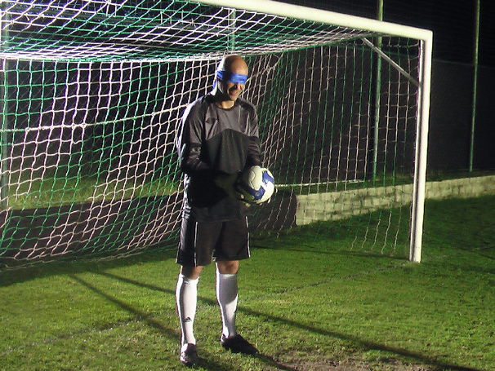

Slide 16
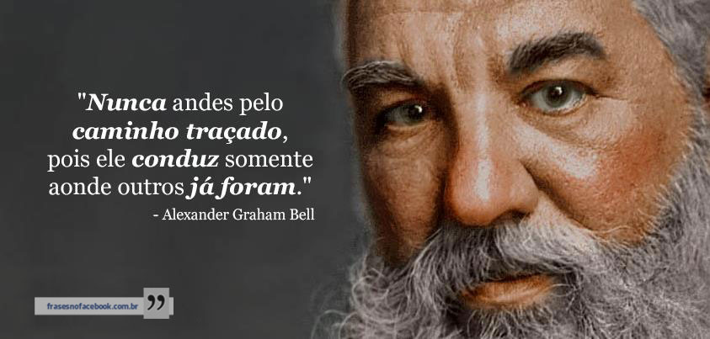

Slide 17



Slide 18
Para melhor atender um mercado-alvo, as organizações devem dispor de informações relevantes sobre seu campo de atuação, seu negócio, sua concorrência e especialmente seus clientes. O processo de pesquisa de mercado consiste na definição do problema e dos objetivos de pesquisa, desenvolvimento do plano de pesquisa, coleta de informações, análise das informações e apresentação dos resultados para administração

Slide 19
A principal razão para uma organização adotar a pesquisa de mercado é a descoberta de uma oportunidade de mercado. Uma vez com a pesquisa concluída, a empresa deve, cuidadosamente, avaliar suas oportunidades e decidir em que mercados entrar.

Slide 20
A Pesquisa de Mercado é uma ferramenta importante para que você obtenha informações valiosas sobre o mercado em que atua ou pretende atuar. (Sebrae)

Slide 21
Ferramenta de orientação para as decisões;
Resultados contribuírem para diminuir a incerteza ou influenciar decisões;
Para a abertura ou expansão de um novo negócio;
Conhecer o perfil do cliente;
Perceber a estratégia dos concorrentes e observar seus pontos fortes e fracos;
Analisar os fornecedores e as empresas que fornecem produtos e serviços;

Slide 22
Dica:
Nunca subestime a importância da pesquisa de mercado.

Slide 23
Posicionamento da empresa
Empresa e produto(s)
Devem:
  Atender as necessidades dos CLIENTES
  Explicitar as forças da EMPRESA
  Enfraquecer a CONCORRÊNCIA

Slide 24
Pesquisa de Mercado
A pesquisa de mercado é o caminho para se obter a informação mais apropriada à elaboração do plano de marketing
Nunca assuma que existe mercado para o produto ou serviço de sua empresa
A pesquisa de mercado não precisa ser longa (longos prazos), complexa ou cara para ser útil

Slide 25
Pesquisa de Mercado
Como realizar uma pesquisa de mercado:
Defina o problema
Capture os dados
  Marketing individualizado (um-a-um)

Slide 26
Como aplicar um marketing um-a-um efetivo
Marketing um-a-um bem sucedido
Identifique seus melhores clientes, não perca oportunidades de obter dados
Obtenha informação sobre os clientes, relacione seu perfil com as compras realizadas
Calcule valores de longo prazo dos clientes (ajuda a desvendar quais são mais lucrativos)
Melhore o produto/serviço repassando ao cliente dados sobre seu uso
Procure identificar o ciclo de compras de seus clientes e projete campanhas mais oportunas (marketing just-in-time)
Esteja seguro de que a qualidade do produto/serviço irá surpreender o cliente
Obtenha dados sobre as reclamações do cliente como uma forma de superar os problemas
Source: Adapted from Susan Greco, “The Road to One-to-One Marketing,” Inc., October 1995, pp. 56-66.

Slide 27
Pesquisa de Mercado
Como realizar uma pesquisa de mercado:
Defina o problema
Capture os dados
  Marketing individualizado (um-a-um)
  Data mining (Mineração dos dados)
Analise os dados e reflita sobre os resultados
Relacione as conclusões e inicie a ação

Slide 28
Selecionando o mercado alvo
Um dos objetivos da pesquisa de mercado é a seleção do mercado alvo da empresa, o grupo especial de clientes para quem a empresa irá desenvolver os produtos ou serviços.
Sem ter clareza acerca do mercado alvo, as empresas de pequeno porte tentam alcançar a todos e acabam não atingindo ninguém!

Slide 29
Posicionamento
Escolha a posição esperada para a empresa no mercado
Avalie a competição e decida onde eles estão posicionados
Considere as consequencias da escolha de cada uma das alternativas viáveis de posicionamento para a empresa

Slide 30
Estratégias de mercado para empreendedores de risco
Estratégias de seleção do mercado alvo:
  Especialização do mercado
  Concentração num segmento
  Especialização seletiva
  Especialização de produto
  Cobertura ampla do mercado

Slide 31
Estratégias de mercado para empreendedores de risco
Estratégias de segmentação:
  Geográfica
  Demográfica
  Psicográfico
  Comportamental

Slide 32
Estratégias de mercado para empreendedores de risco
Estratégias de diferenciação:
  Produto
  Serviço
  Pessoas
  Imagem

Slide 33
Estratégias de mercado para empreendedores de risco
Produto
Mix de Estratégias de marketing:
  Desenvolvimento de novos produtos
  Linha de produtos
  Marca
  Embalagem e etiqueta
  Ciclo de vida do produto

Slide 34
Estratégias de mercado para empreendedores de risco
Lugar
Mix de Estratégias de marketing:
  Escolha de canais de venda
  Logística do mercado
  Estoque
  Alternativas de transporte

Slide 35
Criando uma estratégia de mercado
Foco no cliente
Busca pela qualidade
Atenção com a satisfação do cliente
Concentração na inovação
Ênfase na velocidade de atendimento

Slide 36
Foco no cliente
67% dos clientes que deixaram de ser frequentes em um dado negócio é porque foram tratados de forma indevida.
96% dos clientes insatisfeitos nunca reclamam sobre um tratamento rude ou grosseiro da empresa, mas …
  91% não comprarão mais.
  100% contarão o ocorrido a no mínimo outras nove pessoas.
  13% dos clientes infelizes contarão o ocorrido para no mínimo 20 pessoas.

Slide 37
Foco no cliente
Empresas bem sucedidas na retenção de seus clientes costumam se perguntar (e aos seus clientes) quatro questões:
1. O que fazemos certo?
2. Como podemos fazer melhor?
3. O que fizemos de errado?
4. O que podemos fazer no futuro?

Slide 38
Busca pela qualidade
Qualidade – deve ser mais do que um slogan da empresa
Empresas classe mundial tratam a qualidade como um objetivo estratégico, parte da cultura da empresa
Esta é a filosofia da “Gestão da Qualidade Total” (Total Quality Management)
  Qualidade no produto e serviço
  Qualidade em todos os aspectos do negócio e na sua relação com o cliente
  Melhoria contínua da qualidade

Slide 39
Atenção com a satisfação do cliente
O negócio está acessível (local) ao cliente?
O negócio está acessível (horas) ao cliente?
A forma de entrega do produto ou serviços ao cliente é satisfatória?
O cliente tem facilidades para realizar o pagamento?
Os empregados foram treinados para lidar com as demandas do cliente de forma eficiente e polida?
A empresa atende as chamadas do cliente de forma adequada?

Slide 40
Concentração na inovação
Inovação – a chave do contínuo sucesso
Inovação – uma das maiores forças do empreendedor. Ela é empregada em novos produtos, no processo de fabricação, e na forma atípica como se insere no mercado
Empreendedores em geral criam novos produtos e serviços focando seus esforços em uma área e utilizam sua flexibilidade como uma vantagem

Slide 41
Ênfase na velocidade de atendimento
Reinventar o processo é melhor do que tentar fazer a mesma coisa sempre – mais rápido.
Criar equipes multi-funcionais e motivá-los a atuar na resolução de problemas
Estabelecer metas agressivas para produção e cumprir o cronograma

Slide 42
Estágios no ciclo de vida do produto
Estágio inicial
Crescimento e aceitação
Maturidade e maior competição
Saturação do mercado
Queda do produto
Custo Alto
Cresci-mento Vendas
Queda Vendas e Lucro
Pico Lucro
Pico Vendas

Slide 43
Ciclo de vida do produto
Introdução Crescimento Maturidade Queda
Volume
Tempo
© 2001 by Prentice Hall, Inc.

Slide 44


Slide 45
Satisfação do Cliente
Fidelidade do Cliente
Sucesso da Empresa

Slide 46
Kotler (2000, p. 70) descreve o perfil do cliente altamente satisfeito:
permanece fiel por mais tempo;

Slide 47
Kotler (2000, p. 70) descreve o perfil do cliente altamente satisfeito:
b) compra mais à medida que a empresa lança novos produtos ou aperfeiçoa produtos existentes;

Slide 48
Kotler (2000, p. 70) descreve o perfil do cliente altamente satisfeito:
c) fala favoravelmente da empresa e de seus produtos;

Slide 49
Kotler (2000, p. 70) descreve o perfil do cliente altamente satisfeito:
d) dá menos atenção a marcas e propaganda concorrentes e é menos sensível a preço;

Slide 50
Kotler (2000, p. 70) descreve o perfil do cliente altamente satisfeito:
e) oferece ideias sobre produtos ou serviços à empresa;

Slide 51
Kotler (2000, p. 70) descreve o perfil do cliente altamente satisfeito:
f) custa menos para ser atendido do que novos clientes, uma vez que as transações são rotineiras.

